Slide 1
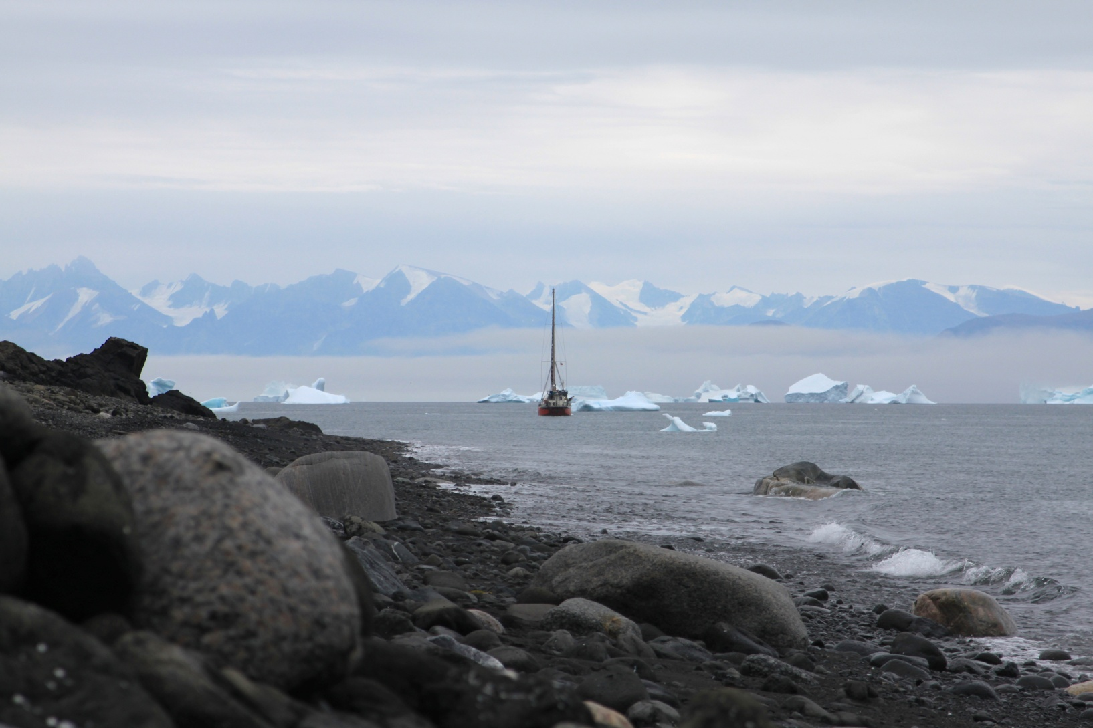
Le programme Volcabasin du Laboratoire Domaines Océaniques (IUEM) : étude géologique du volcanisme de la péninsule de Svartenhuk (ouest du Groenland)

Slide 2
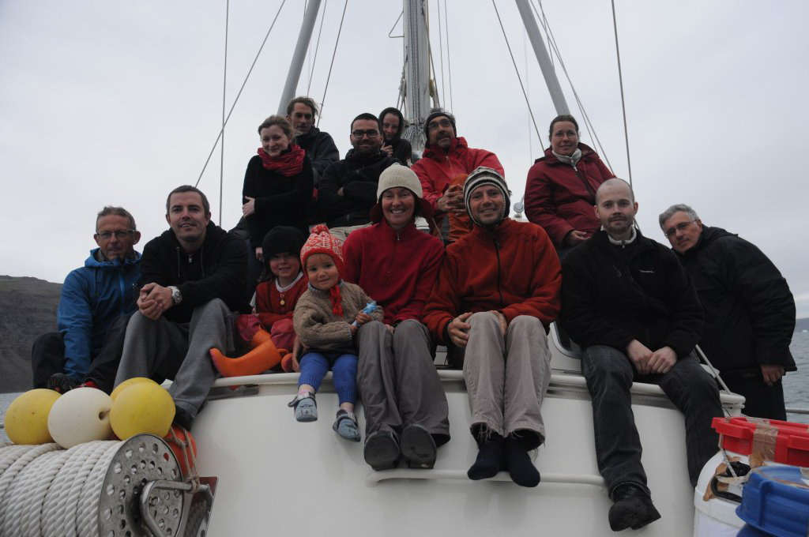
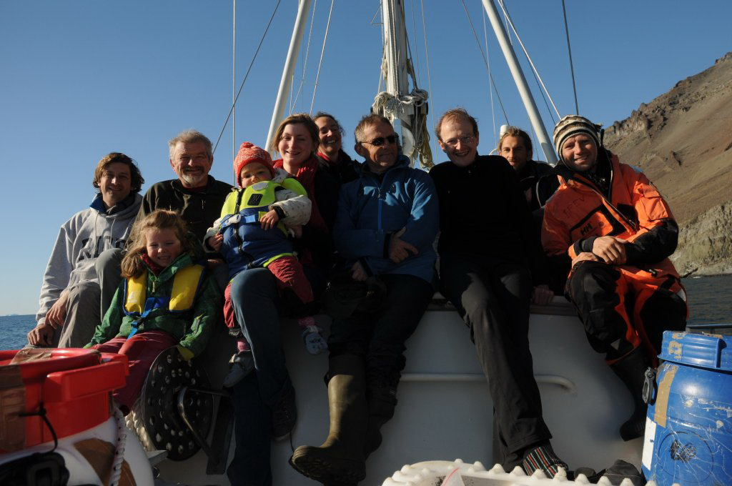
Missions d’août 2012 (Vagabond)
Leg 1 (2-15 août) : analyse de la structure. 8 géologues et géophysiciens.
Leg 2 (16-30 août) : échantillonnage détaillé. 6 géologues et géochimistes.

Slide 3
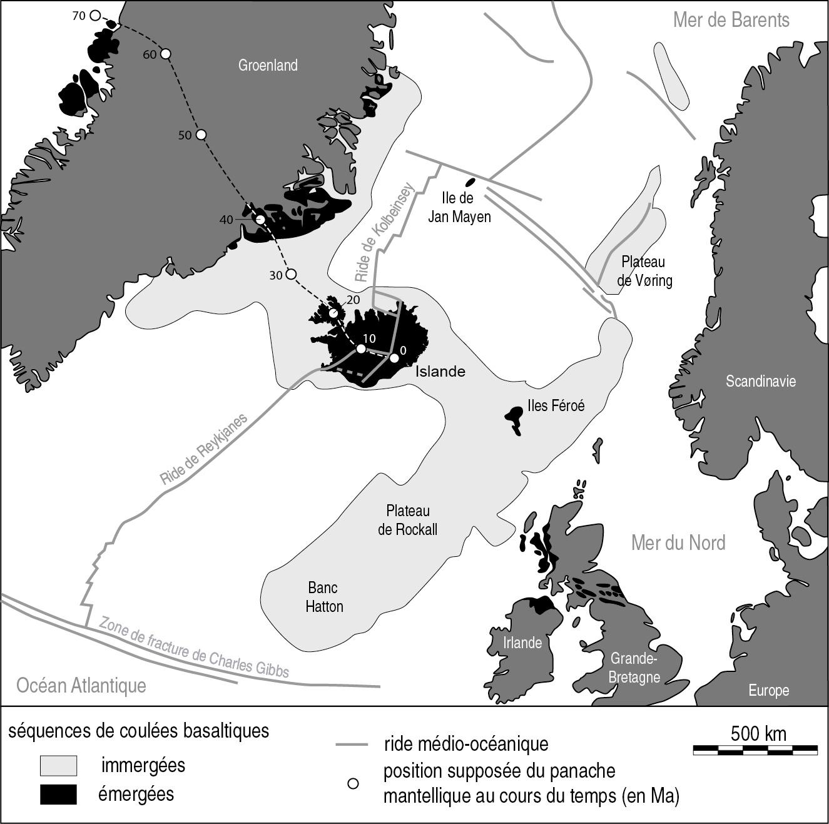
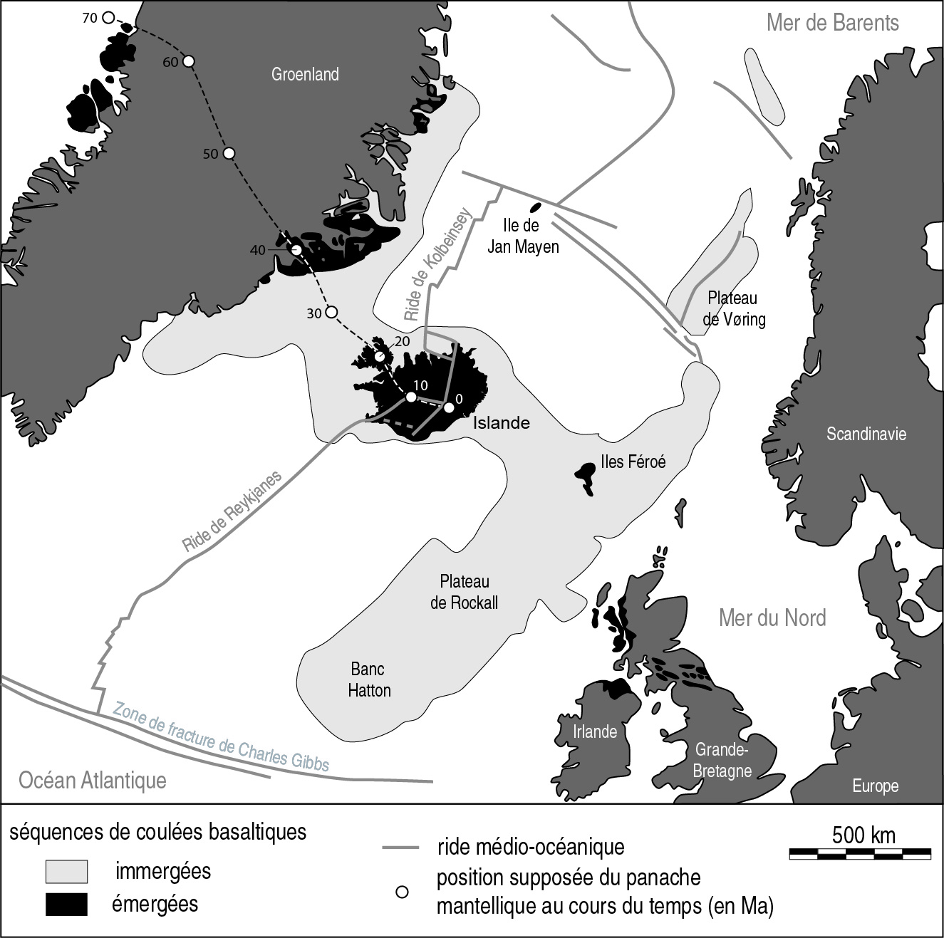
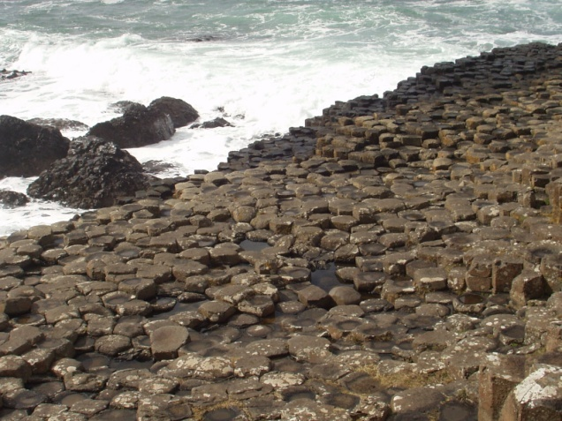
Le volcanisme de la « province thuléenne »
Il s’est mis en place il y a environ 60 Ma sur les marges continentales du futur Atlantique Nord, suite à l’activité d’un énorme point chaud.
Son volume est de 6 millions de km³ (la France recouverte d’une épaisseur de 11 km de basalte).
Il est principalement immergé.
La Chaussée des Géants

Slide 4
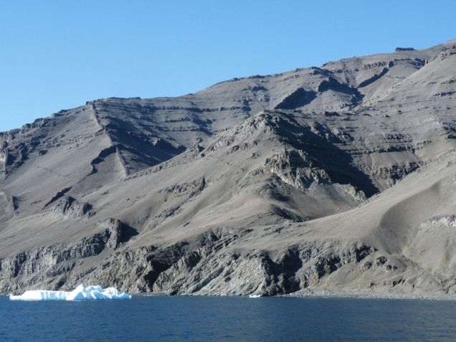
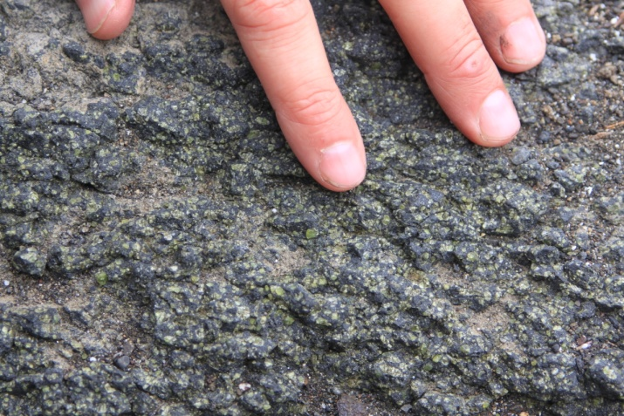
Intérêt de l’ouest du Groenland pour son étude
Svartenhuk
Plus de 4 km de basalte
Picrite de Svartenhuk
-Il était au-dessus du centre du panache entre 70 et 60 Ma.
-On y rencontre 90 000 km³ de basaltes émergés (le Finistère recouvert d’une couche de 12,8 km) dont 22 000 km³ de « picrites » formées à 1500 ° C.

Slide 5
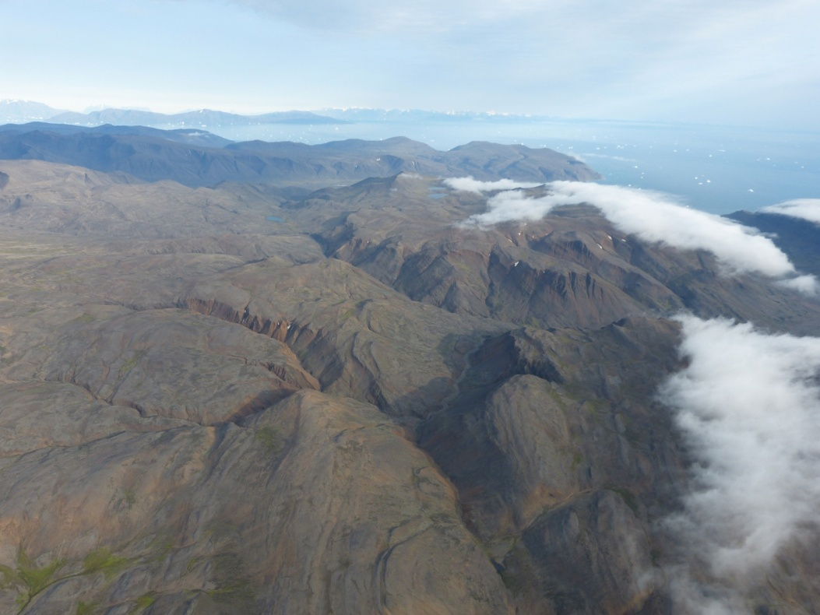
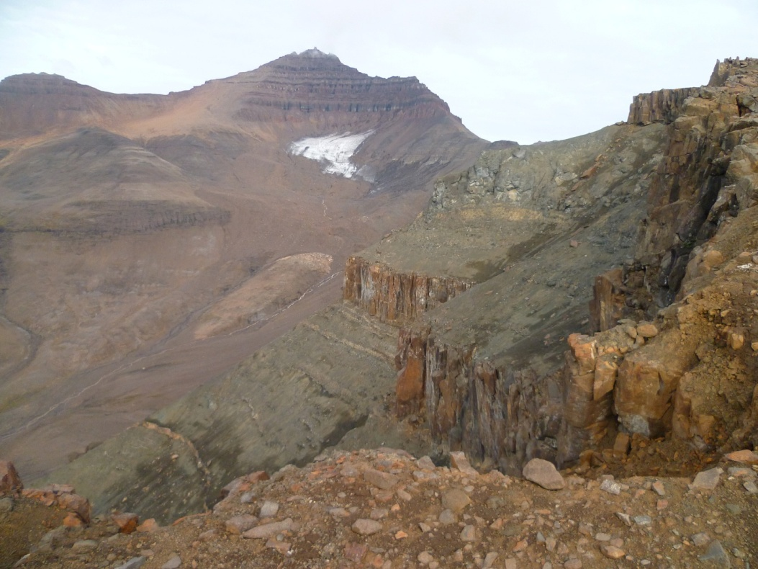
Difficultés d’accès à Svartenhuk (71° N)
Zone totalement déserte
Reliefs difficilement accessibles

Slide 6
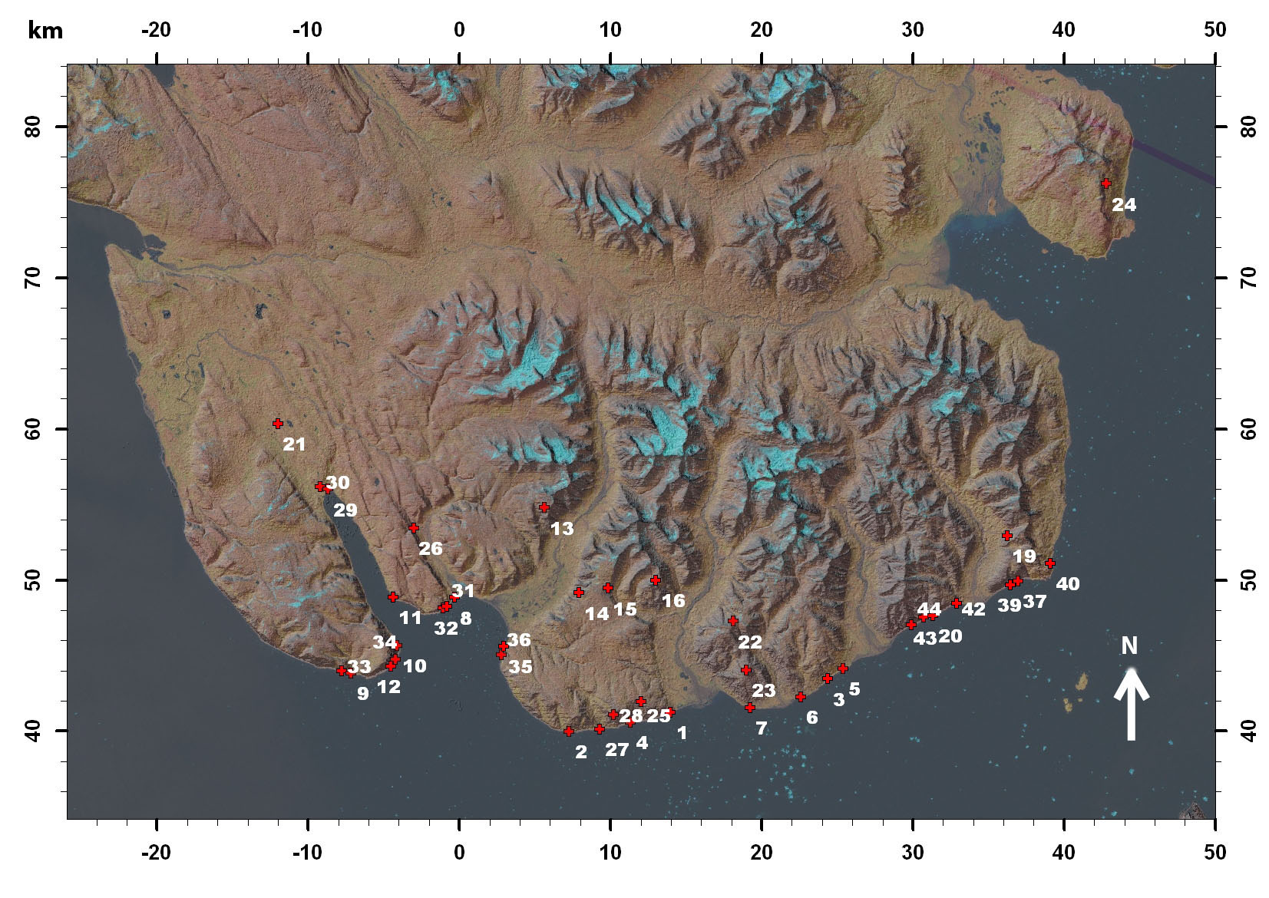
La solution : Vagabond (échantillonnage côtier)
Plus de 400 échantillons et des milliers de mesures sur 44 sites.

Slide 7
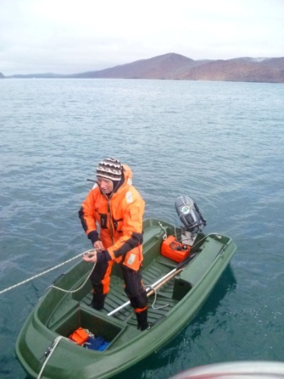
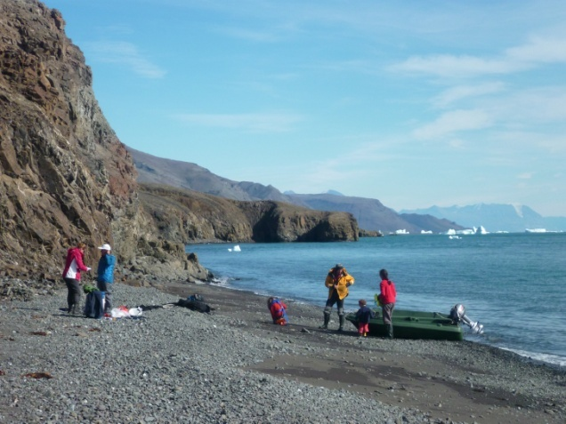
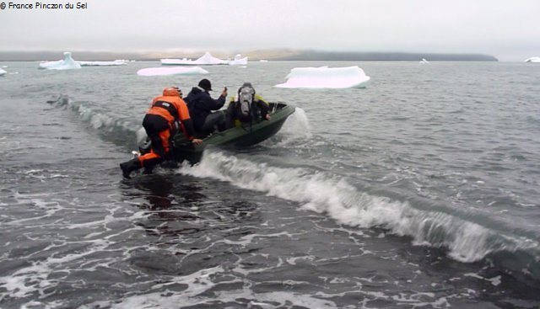
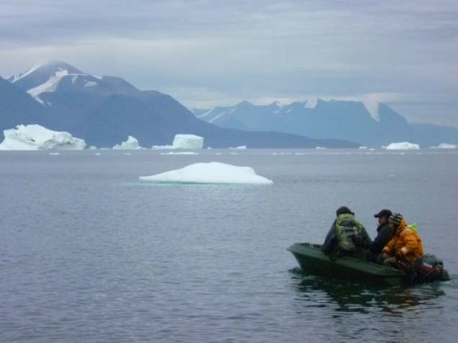
Le travail d’Eric avec l’annexe

Slide 8
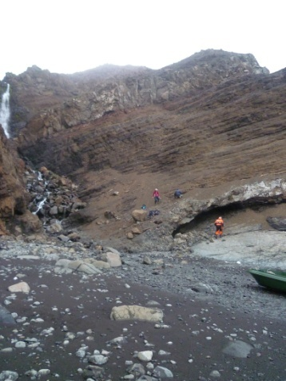
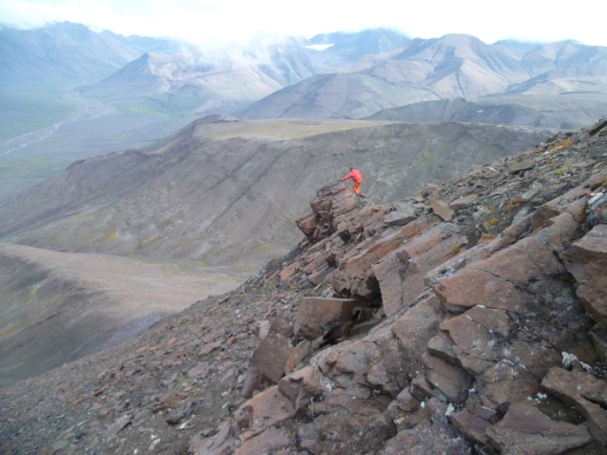
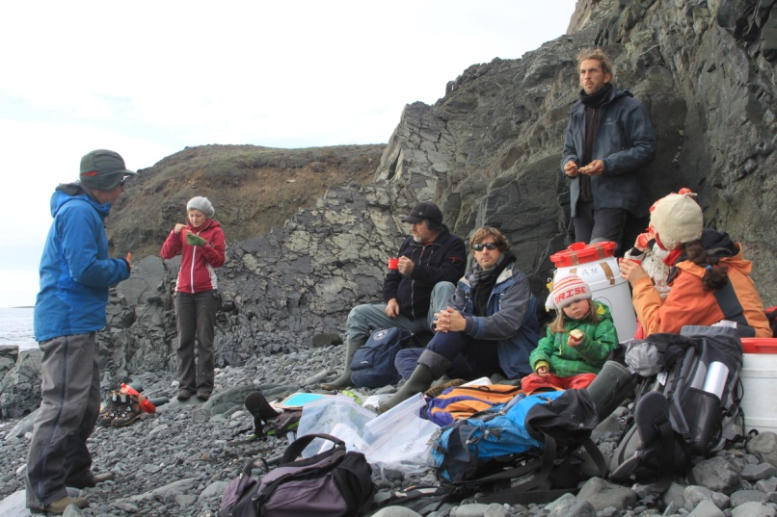
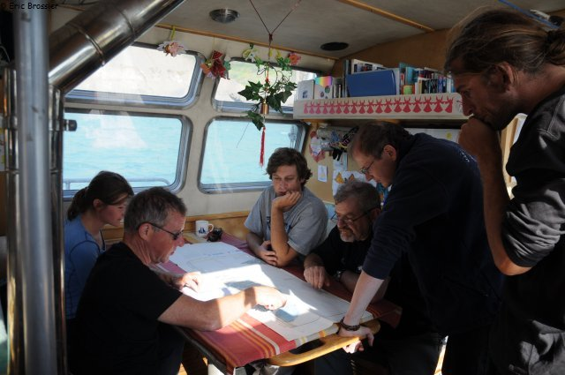
Le travail quotidien pendant le leg 2

Slide 9
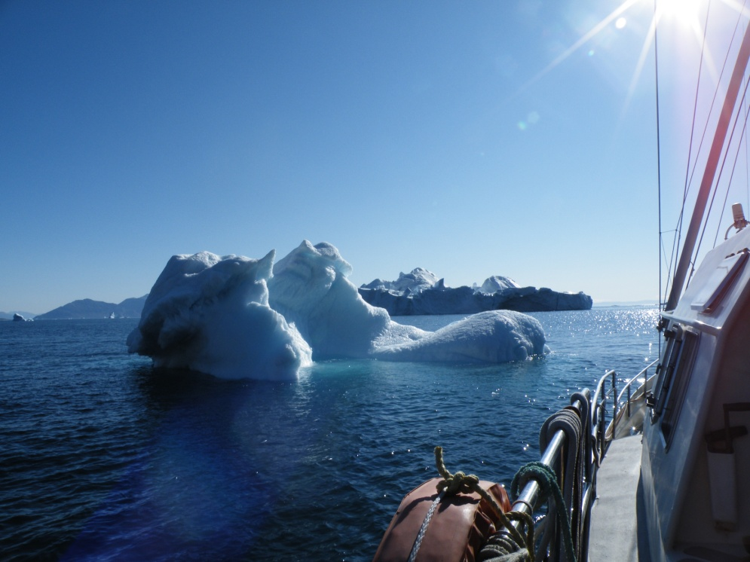
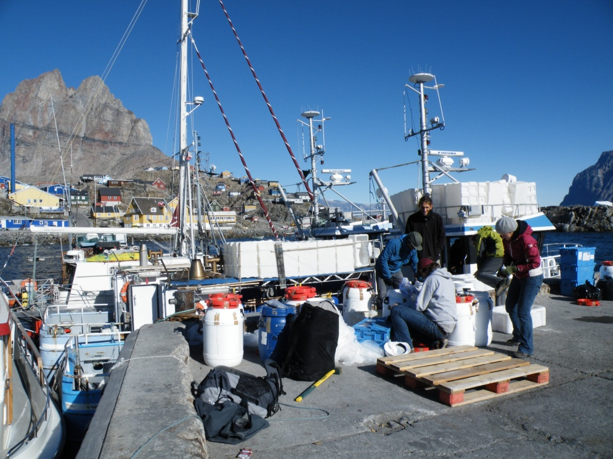
La fin du Leg 2
Débarquement des 860 kg d’échantillons et de matériel
Retour vers Ummannaq

